Slide 1

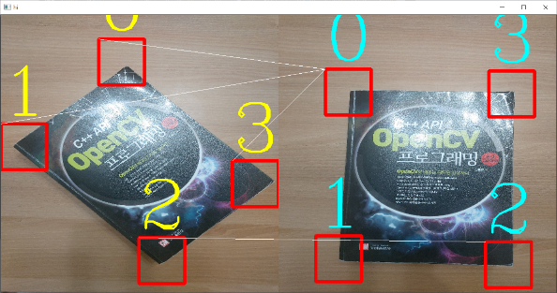
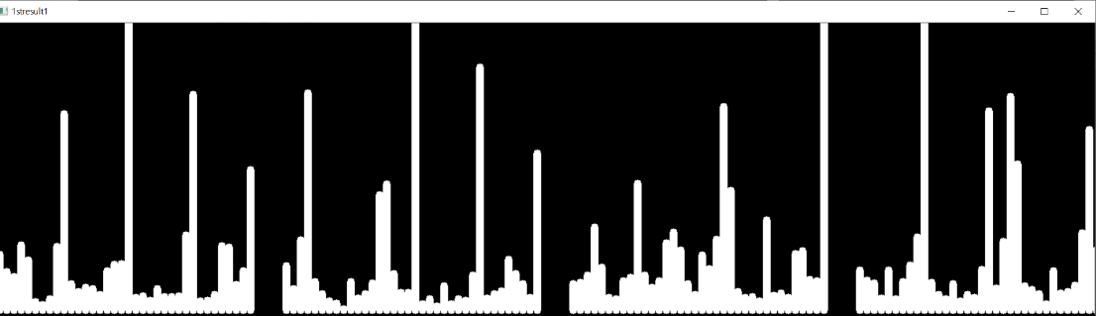
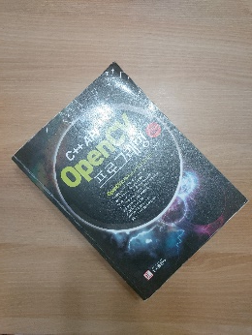
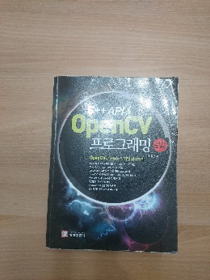
Project1_SIFT
Input : 2 images
Output
Team Leader
김동주- phase2, 3
Team Member
고성주- phase2, 3
한재민- phase1
Process
1. Phase1-Preprocessing
2. Phase2-Compare
3. Phase3-Print Result
1st .jpg
2nd.jpg
Cv::Mat 1st [4]
Cv::Mat 2nd [4]
Histogram[36][8]
Similarity_pair[4]
Cv::Mat 1st [4]
Cv::Mat 2nd [4]
Histogram[36][8]
Similarity_pair[4]
Github URL
https://github.com/Eastcolumn/ComputerVision.git
영상 입력
좌표 입력
가우시안 필터
Gradient(sobel)
Histogram
유사도 계산
이미지 출력
이미지 연산(Gray)
Histogram 출력

